Slide 1

双足仿人机器人设计
汇报人：琚振盟 李江天 张晨曦 范祖鑫 靳葳
2024年12月26日
Notes:
人体的行走运动是众多肌肉有节律地协同收缩，以驱动骨骼绕关节运动的结果，是控制系统（神经系统）与运动载体（人肢体）衍生出的最完美、最复杂的运动。尽管生命科学、智能控制等领域在近几十年来已经取得了很大的进步，但是距离模拟人大脑对机械本体控制、实现与人体一致的肢体运动还非常遥远。本课题旨在为这一研究领域提出一种实际的解决方案

Slide 2
1
机械结构设计与仿真
2
运动学分析与仿真
3
动力学建模与推导
4
控制策略设计与仿真

Slide 3

PART 01
机械结构设计与仿真
Mechanical Design and Simulation

Slide 4

人体行走运动机理分析
Notes:
人体结构可分为三个基本平面：矢状面、冠状面和水平面，
分别对应三个轴：冠状轴、矢状轴和垂直轴。
人体髋、膝、踝关节作为骨骼联接的枢纽的主要运动形式都是绕各个轴的转动。其运动形式可分为前屈-后伸、外展-内收和外旋-内旋，它们分别代表关节绕人体冠状轴、矢状轴和垂直轴的转动。
以髋关节的活动为例，下面这张图描述了人体髋部主要的肌肉骨骼结构，其中髂腰肌收缩辅助髋关节前屈，臀大肌收缩辅助髋关节后伸；臀中肌和臀小肌辅助髋关节外展，内收肌辅助髋关节内收。
其实行走这个事情和呼吸一样，你平时是不会注意到自己在呼吸，在我说这句话的时候你的呼吸就从自动挡切换到手动挡了。那我问你你是怎么行走的，你的走路也就从自动挡切换到手动挡了。
经常走路的人们对走路都比较熟悉了，这是一个很有规律性的运动。大家往往也都会对一个步态周期进行研究。
步态周期指行走时同侧腿发生相邻两次步行事件的时间间隔，通常以脚跟着地事件作为划分依据。步态周期中，足部接触地面并承受重力的阶段称为支撑相，离开地面向前摆动的阶段称为摆动相。
通过查阅资料以及自己做测试，我们可以知道在步态周期的不同阶段下不同肌肉的发力
对正常人步态运动的研究表明^{[3]}，人体髋关节在步态周期的0 ~ 35%期间（即预承重期和支撑中期）产生正功以承受身体重量、推动身体向前，此时臀大肌产生向后的力矩并做正功，促使大腿加速向后伸展；在随后的支撑末期，髂腰肌收缩发力引导大腿减速，髋关节处的肌腱肌膜拉伸以吸收和耗散能量，同时抵抗重力、提高身体重心，促使步态由支撑相转为摆动相^{[31]}。摆动相开始后，髂腰肌与股四头肌共同收缩产生向前的力矩，带动大腿抬起，加速髋关节向前屈曲；最后，臀大肌、腘绳肌和股四头肌协同收缩，再次产生向后的力矩做负功，带动髋关节减速前屈，为下一次脚跟着地（下一个步态周期的开始）做准备。髋关节在冠状面的运动相对简单：支撑相内收，关节力矩向外；摆动相外展，关节力矩向内^{[138]}。

Slide 5
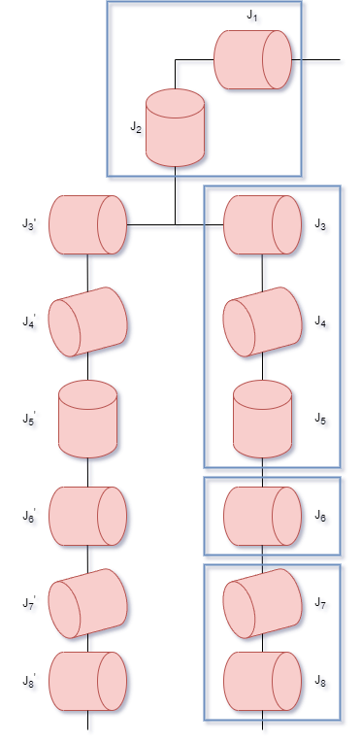
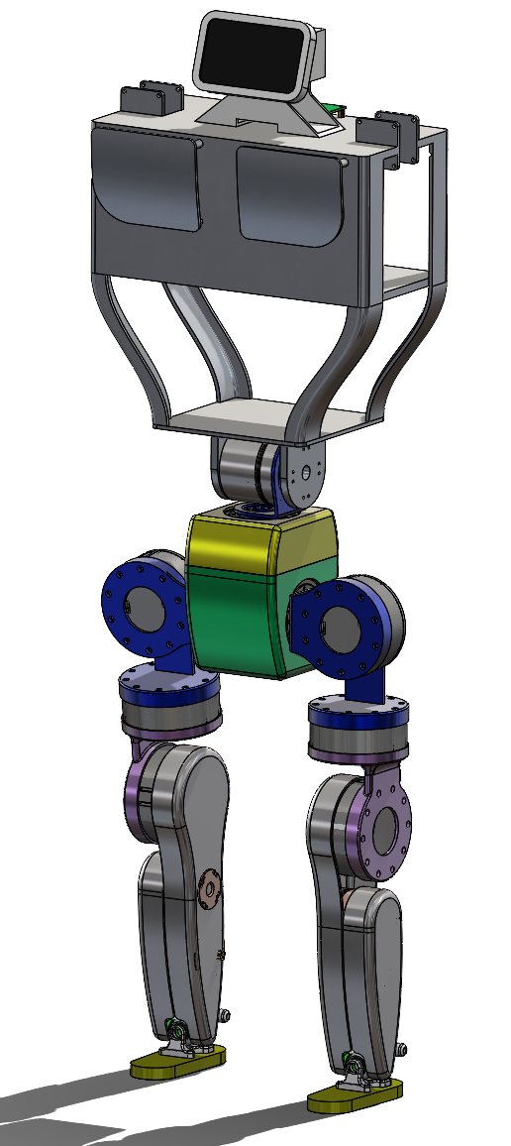
双足机器人设计方案
配备高清液晶显示屏，可实时显示机器人状态等其它使用者需要的信息；亦或是各种表情、颜文字等
腰
通过激光雷达以及摄像头来定位，加速度计维持平衡
上半身采用轻量化结构设计，有着丰富的可扩展性和可玩性
髋
关节处采用带编码器的电机，以及力矩传感器实时监测关节受力状态
主要参数确定 | 根据国家标准GB/T 10000-2023
关节动力选择 | 伺服电机
膝
踝
采用足底压力传感器，实时监测步行状态和步态周期阶段

Slide 6
仿真分析的意义
承受运动负荷
材料选择与
优化
安全性
在行走、跑步、蹲下等复杂运动过程中，膝关节和髋关节需要承受较大的力和压力。
避免因材料强度不足而发生故障，同时通过优化设计减少不必要的材料浪费。
的强度不足可能会导致零件断裂或失效，进而影响机器人本身的安全性，甚至对周围环境或人员造成潜在危险。
强度不足或设计不当可能导致关节损坏，从而影响整体运动效果和机器人控制精度。
提前识别潜在的磨损问题，进行设计优化，延长机器人的使用寿命。
运动控制与
稳定性
避免过早磨损

Slide 7
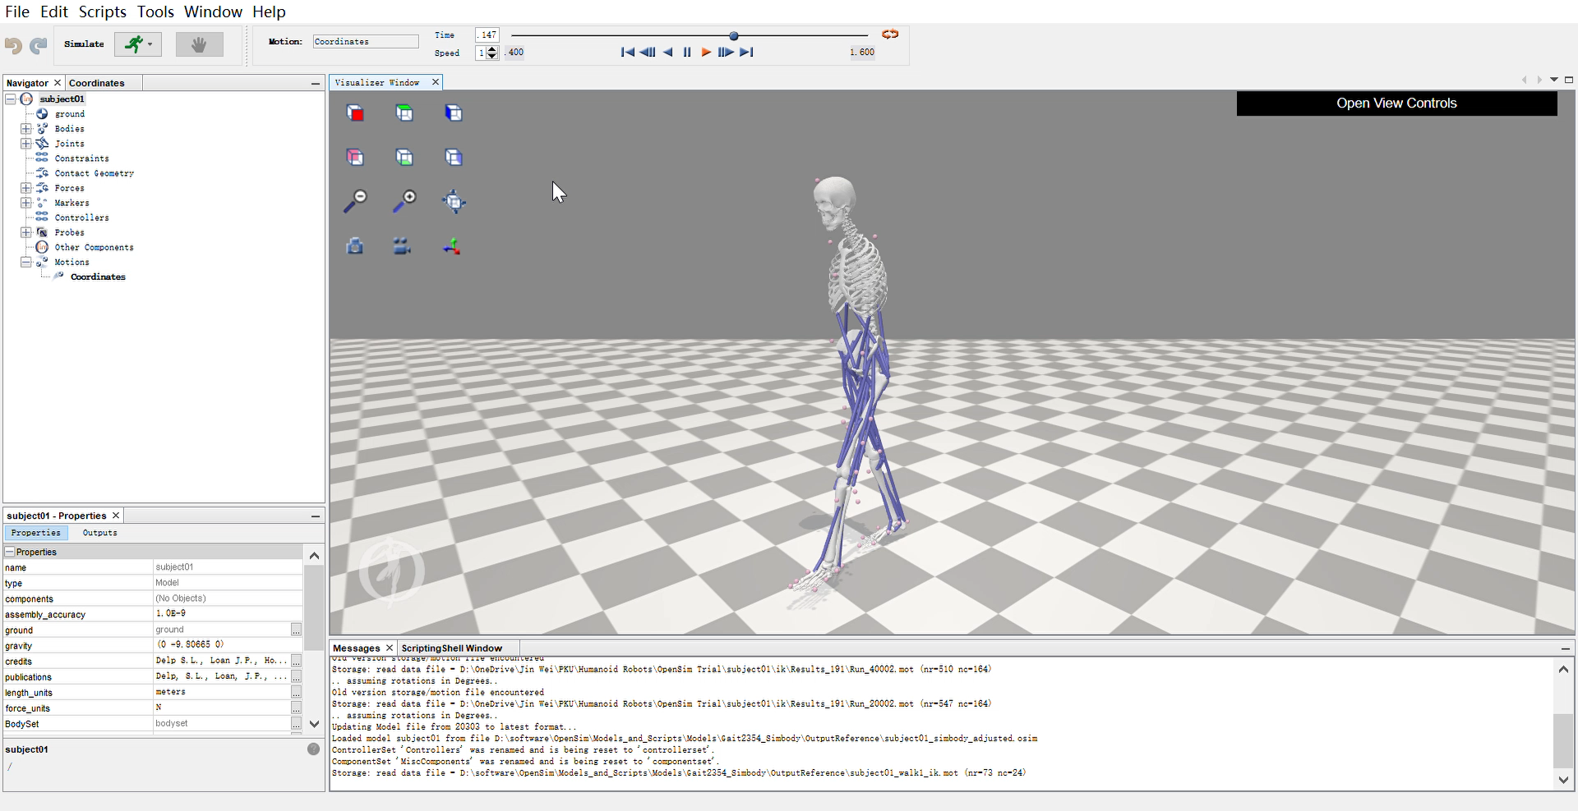
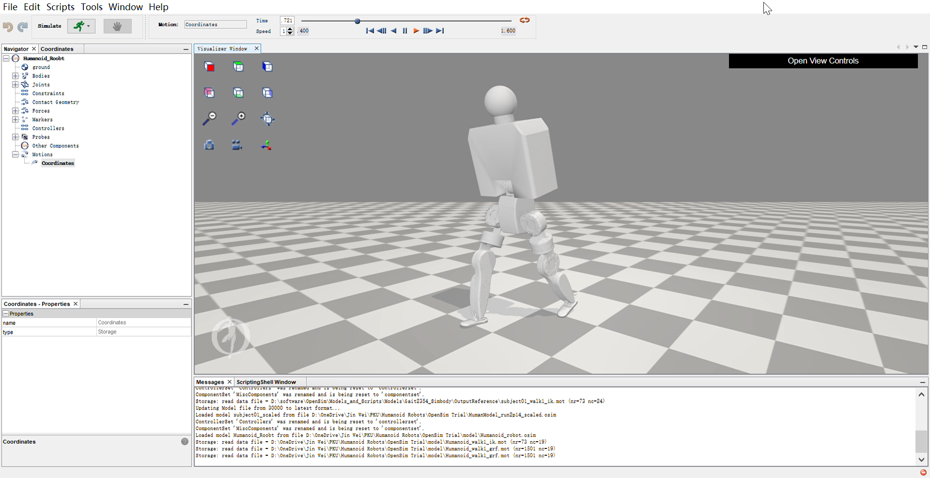
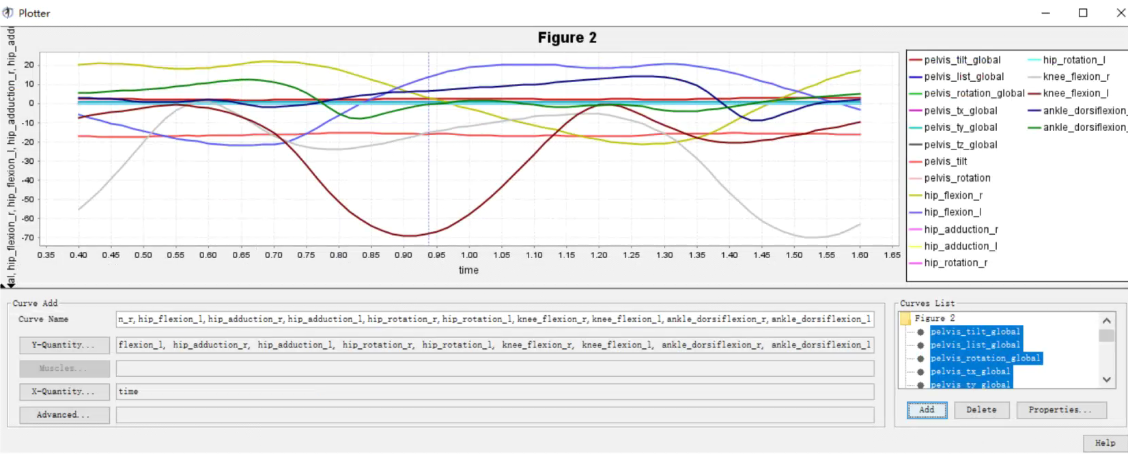
机器人行走仿真
机器人SOLIDWORKS模型 → OSIM模型转换
人类行走的动捕和地反力数据（来源：simTK官方及社区）
执行逆动力学仿真，读取电机扭矩

Slide 8
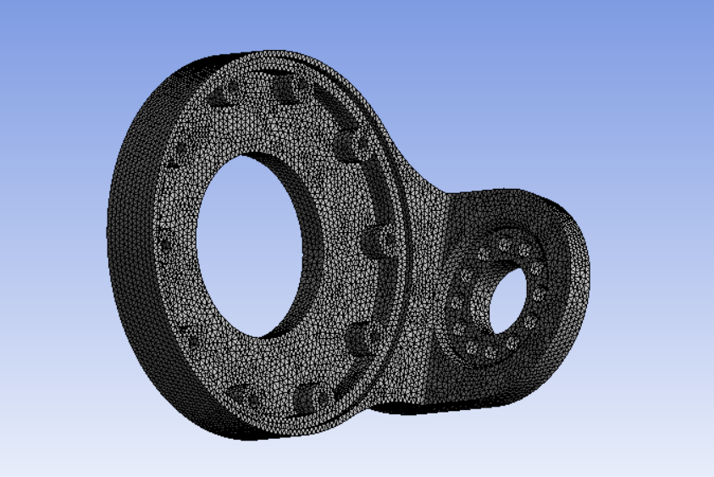
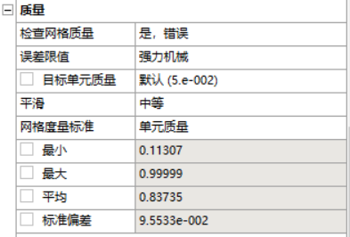
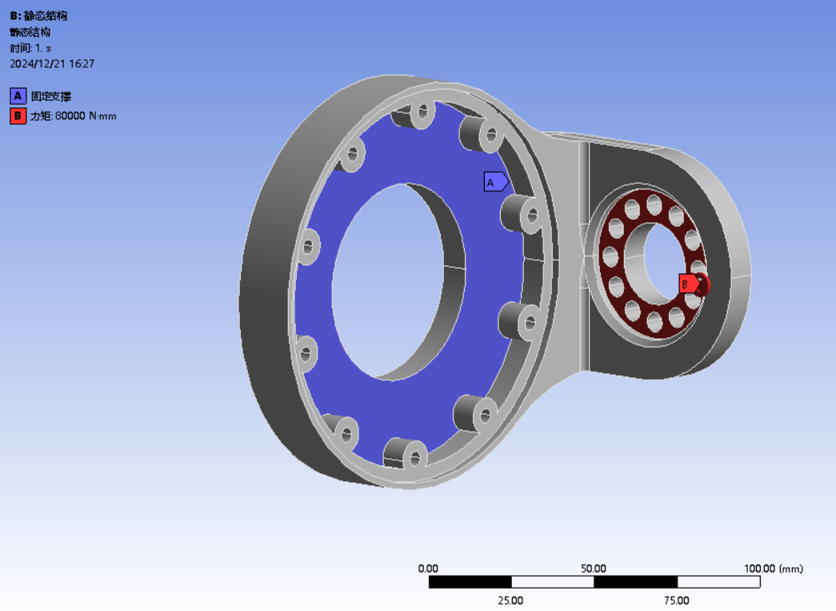
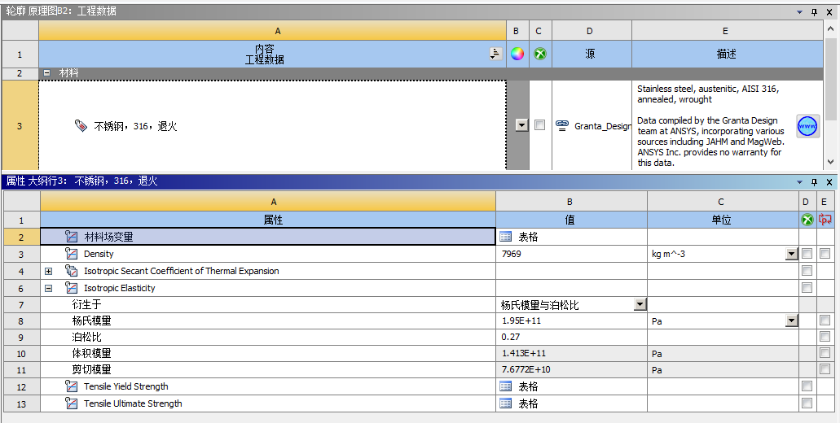
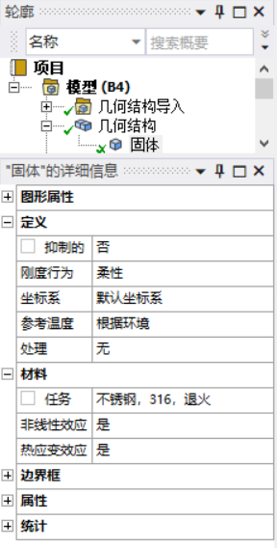
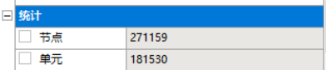
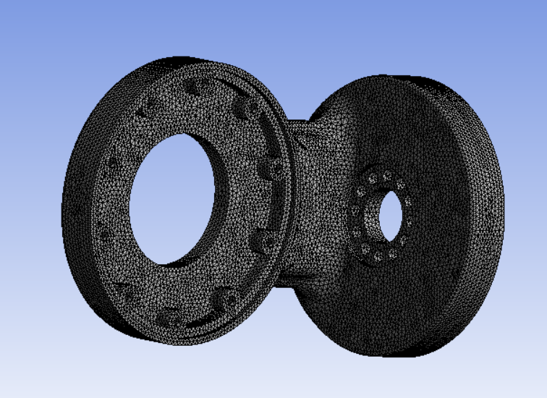
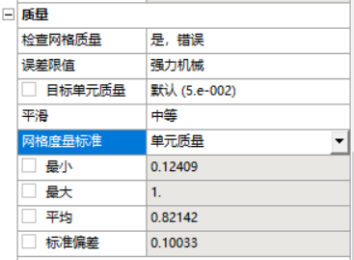
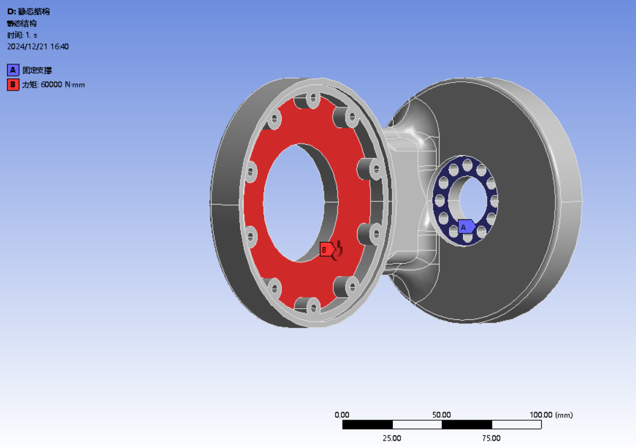
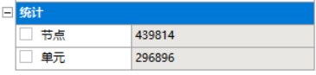
髋、膝关节L形支架 ANSYS有限元分析
工程数据-材料设定
网格划分
施加约束和载荷

Slide 9
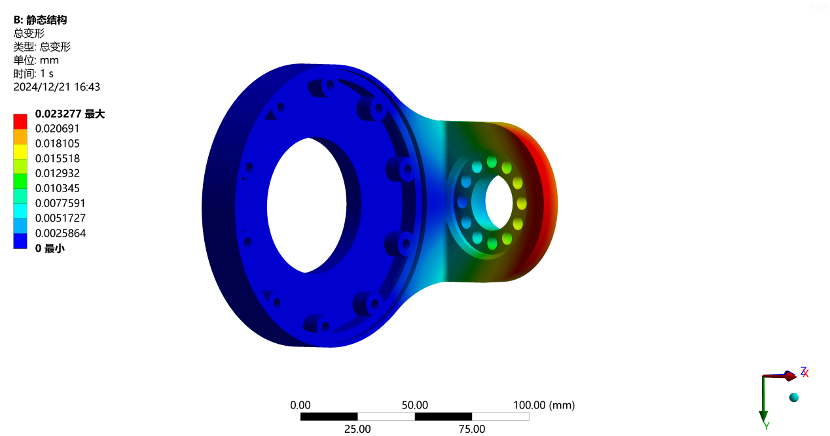
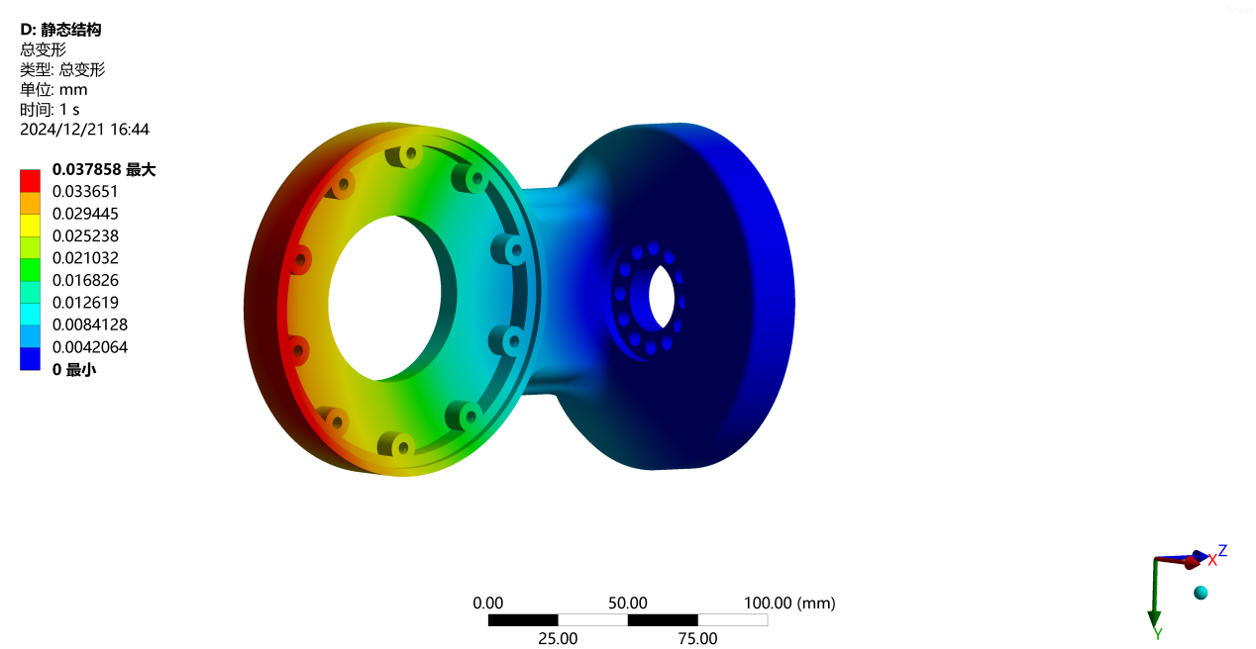
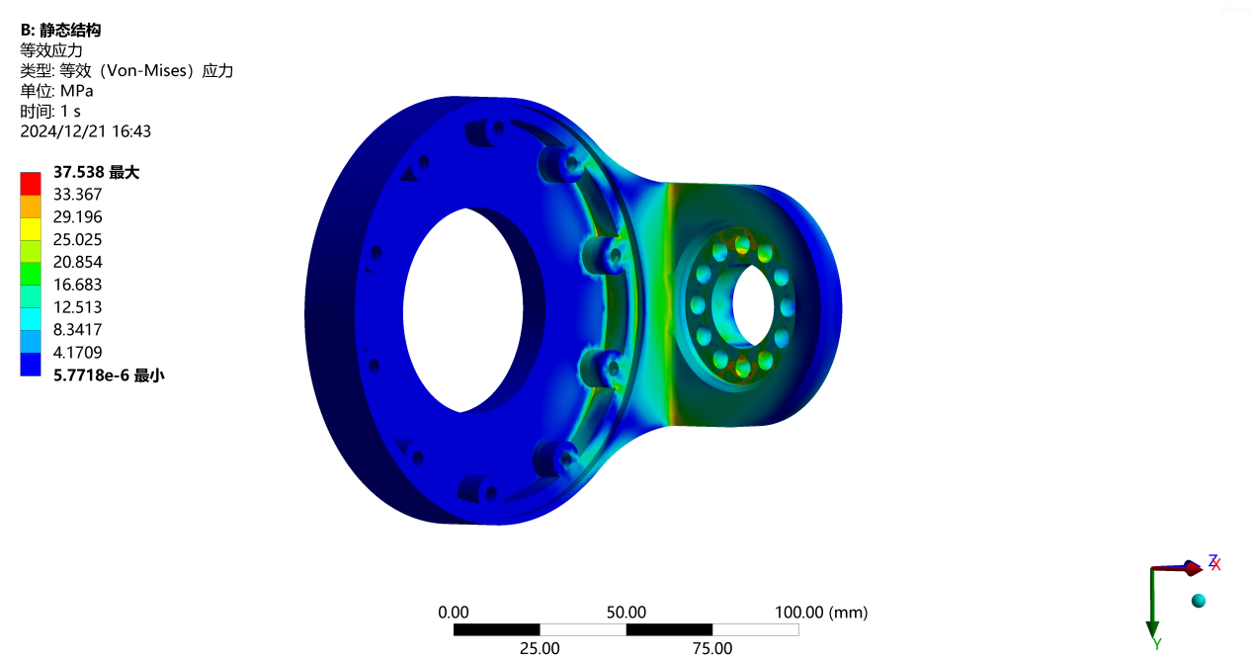
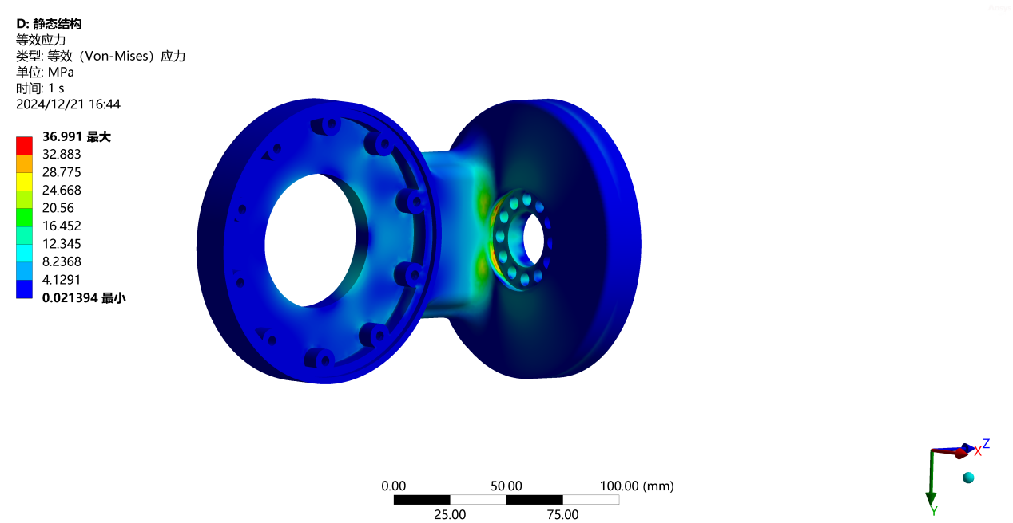
髋、膝关节L形支架 ANSYS有限元分析
髋关节总变形和等效应力
膝关节总变形和等效应力
均显著小于所选材料的屈服强度和许用变形量

Slide 10
PART 02
运动学分析与仿真
Kinematic Analysis and Simulation

Slide 11
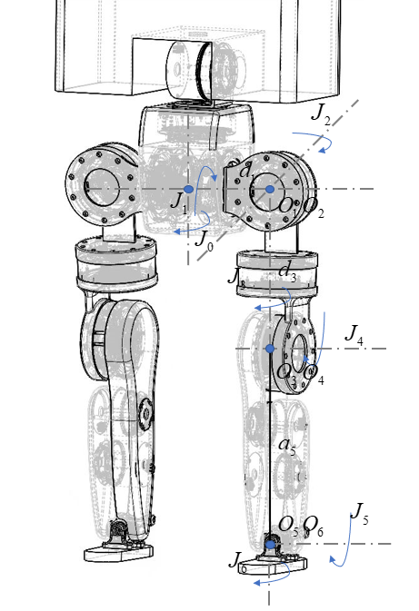
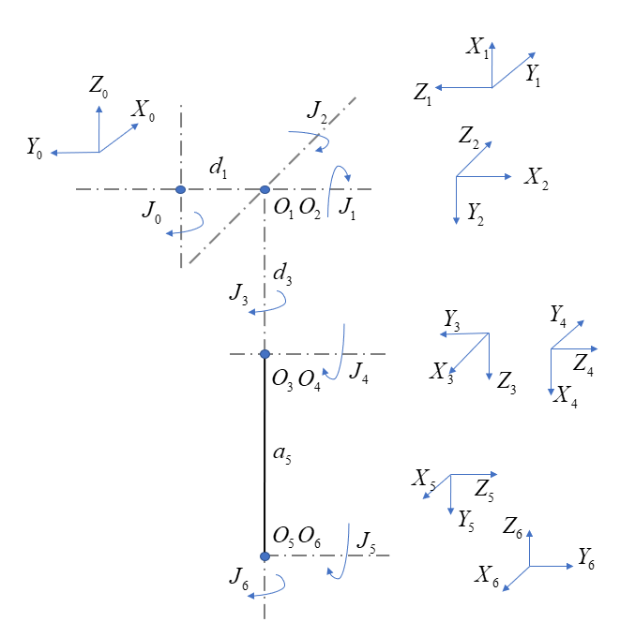
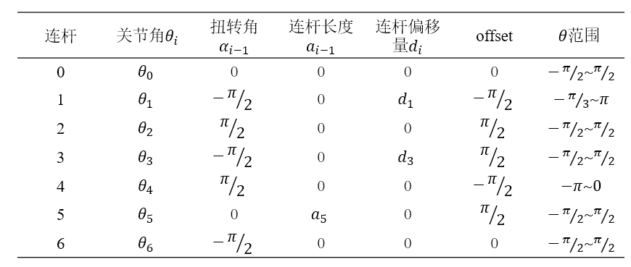
双足机器人运动学理论分析
正向运动学(MDH)
表2-1 机器人D-H参数表
图2-1 机器人D-H坐标系（以左腿为例）

Slide 12
双足机器人运动学理论分析
正向运动学求解
正向运动学方程建立
表2-1 机器人D-H参数表

Slide 13
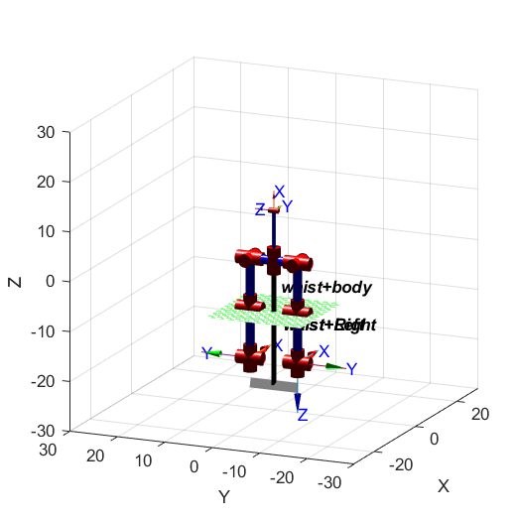
双足机器人运动学理论分析
正向运动学求解
正向运动学方程准确性验证

Slide 14
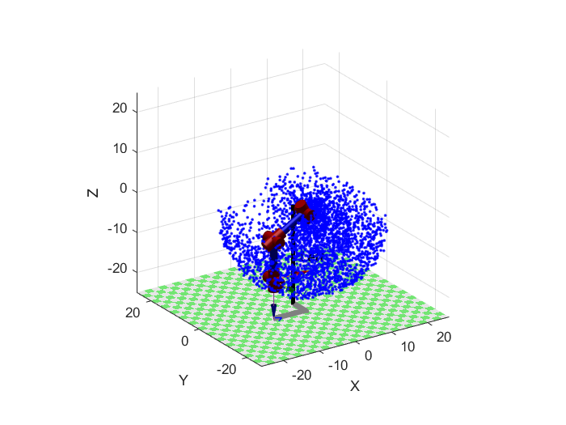
双足机器人运动学理论分析
运动空间分析(基于蒙特卡洛法)
在各个关节的相应取值范围内随机遍历取值，其末端点的随机值集合就构成机器人的工作空间。
图2-2 双足机器人运动学模型图
图2-2 左腿工作空间

Slide 15
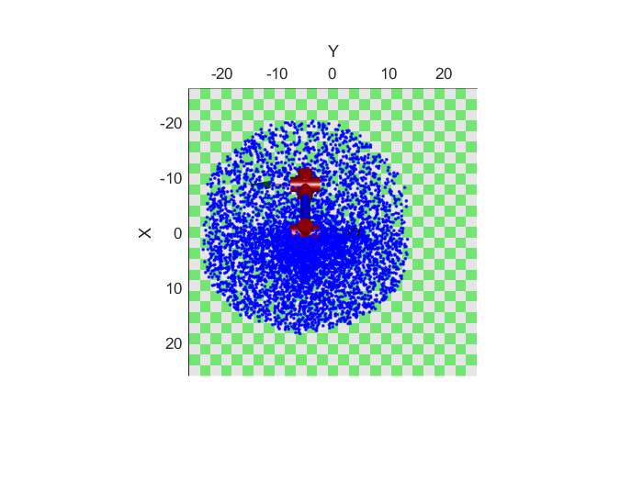
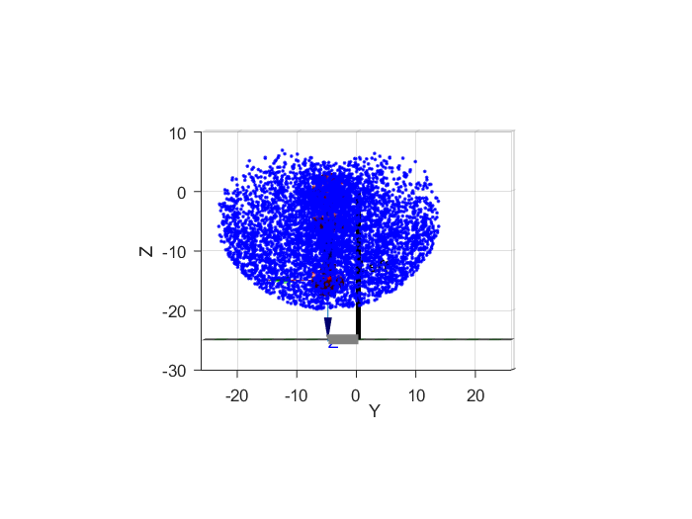
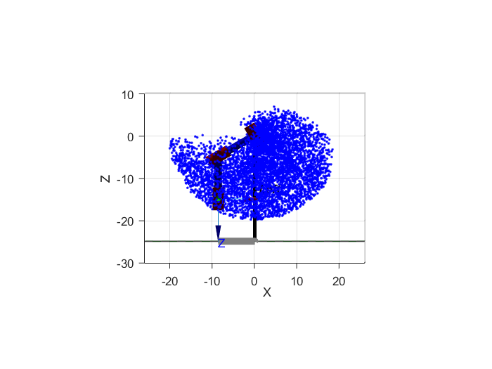
双足机器人运动学理论分析
随机关节运动角度
代入D-H运动学方程
末端坐标系空间原点位置
运动空间分析(基于蒙特卡洛法)
为生成一系列位于
(a) 三维视图
(b) xoy平面视图
(0, 1)之间的伪随机数。
取N = 30000
左腿的工作空间为：
-536mm ≤ x ≤ 518mm，
-660.7mm ≤ y ≤ 366.5mm，
-553mm ≤ z ≤ 217.5mm。
(c) yoz平面视图
(d) xoz平面视图
图3-1 左腿工作空间仿真图

Slide 16
PART 03
动力学建模与推导
Dynamic Modeling and Derivation

Slide 17
动力学建模与推导
向量形式的基于拉格朗日方程的刚体动力学建模
定义广义坐标
求系统中各刚体的动能
求系统中各刚体的势能
根据拉格朗日方程的形式，列写系统的动力学方程

Slide 18
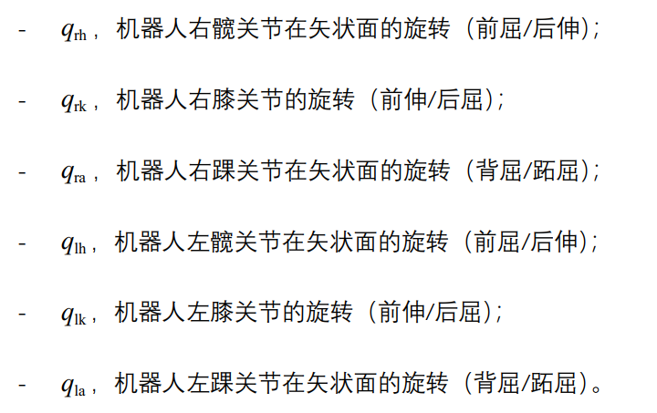
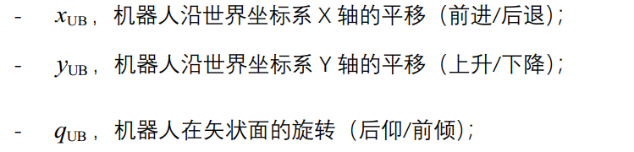
动力学建模与推导
向量形式的基于拉格朗日方程的刚体动力学建模
定义广义坐标
在本章的刚体动力学建模中，为了简化计算，我们只考虑机器人下肢的平移和旋转运动，且忽略它在冠状面和横截面上的运动。在上述简化下的机器人广义坐标共9个，分别为：
6 个设计机器人本体运动的广义坐标，描述机器人下肢髋、膝、踝的旋转运动：
3个全局广义坐标，描述机器人与世界坐标系的关系：

Slide 19
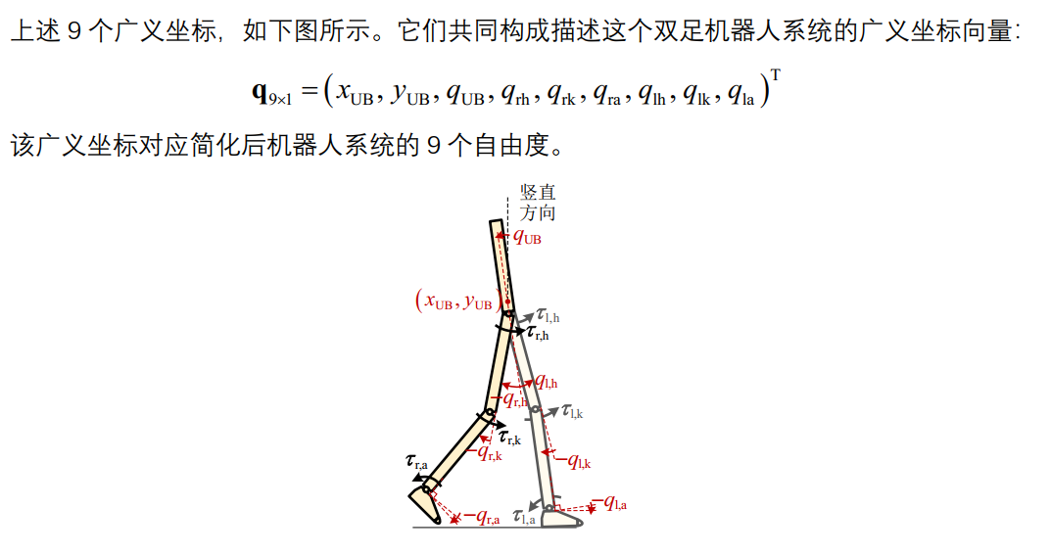
动力学建模与推导
向量形式的基于拉格朗日方程的刚体动力学建模

Slide 20
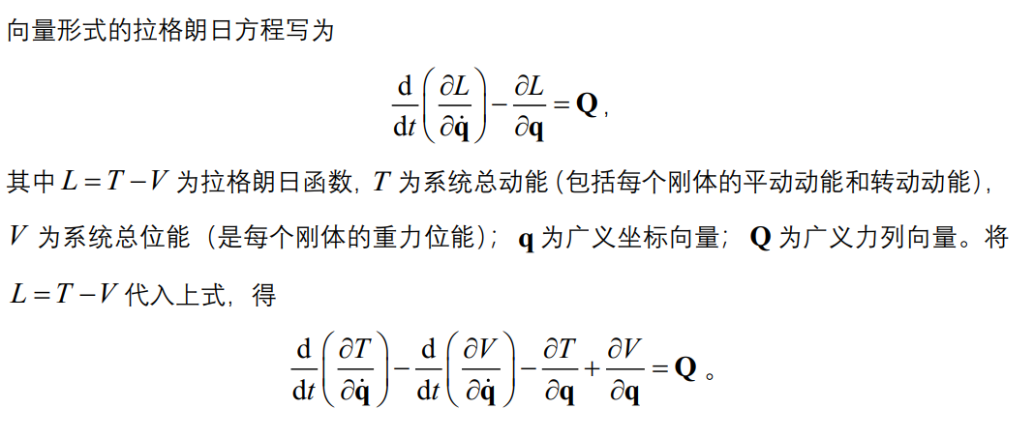
动力学建模与推导
向量形式的基于拉格朗日方程的刚体动力学建模

Slide 21
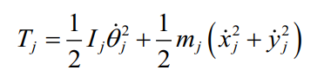
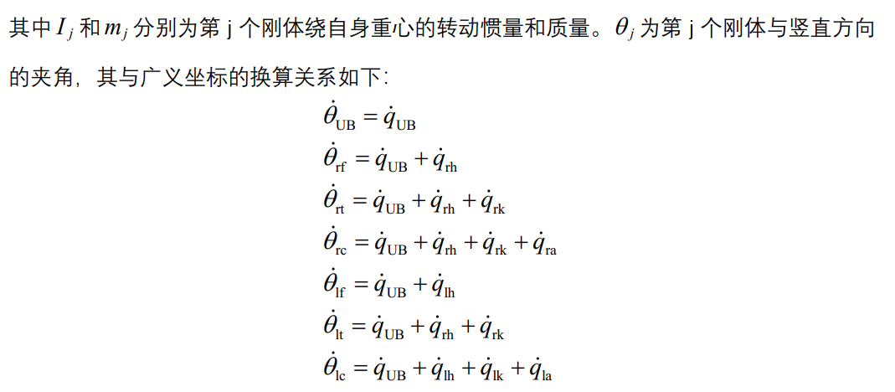
动力学建模与推导
向量形式的基于拉格朗日方程的刚体动力学建模
求系统总动能
若仅考虑双足机器人在二维矢状面下的运动，则可以将双足机器人系统的刚体数目简化为7个，标号从1~7分别为：机器人上肢躯干部分（UB）、右侧大腿部分（rf）、右侧小腿部分（rt）、右足（rc）、左侧大腿部分（lf）、左侧小腿部分（lt）、左足（lc）。
那么，对于系统中的第j个刚体，其动能包括转动动能和平动动能两部分：

Slide 22
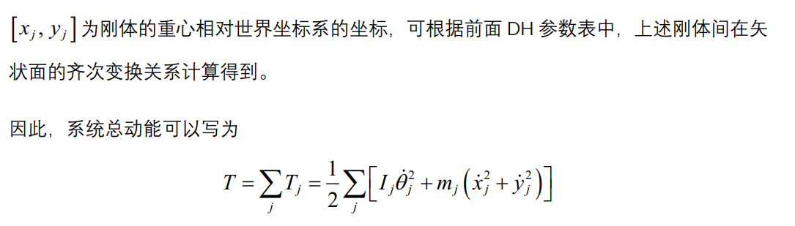
动力学建模与推导
向量形式的基于拉格朗日方程的刚体动力学建模
求系统总动能

Slide 23
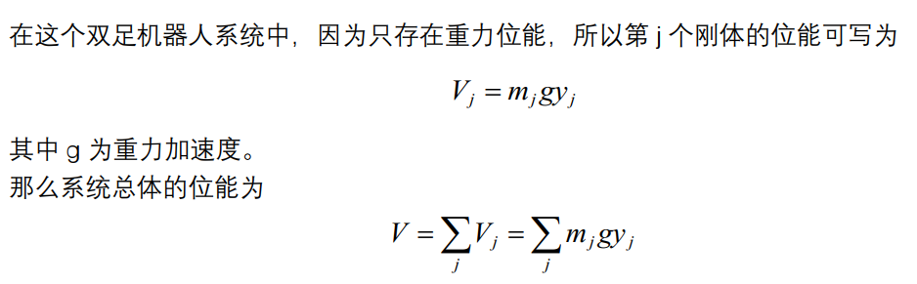
动力学建模与推导
向量形式的基于拉格朗日方程的刚体动力学建模
求系统总位能

Slide 24
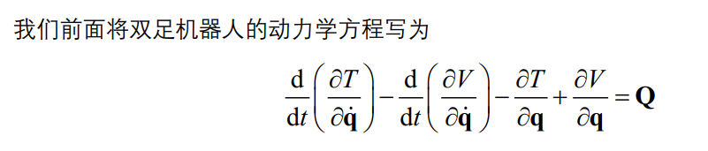
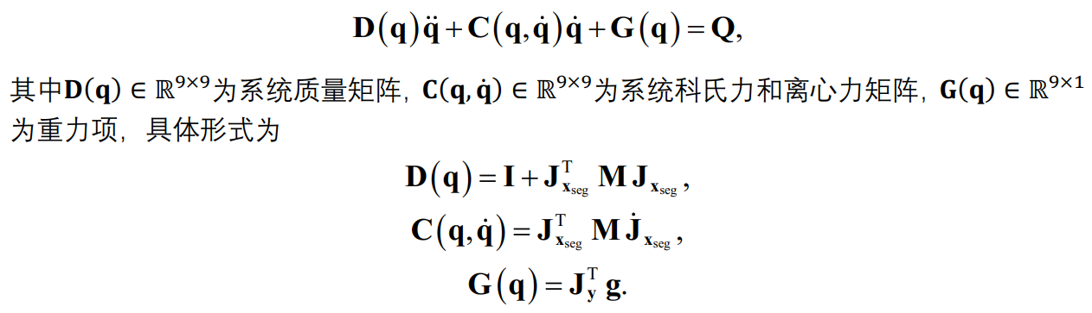
动力学建模与推导
向量形式的基于拉格朗日方程的刚体动力学建模
求解机器人系统动力学方程
对每一项计算化简合并后可写为：

Slide 25
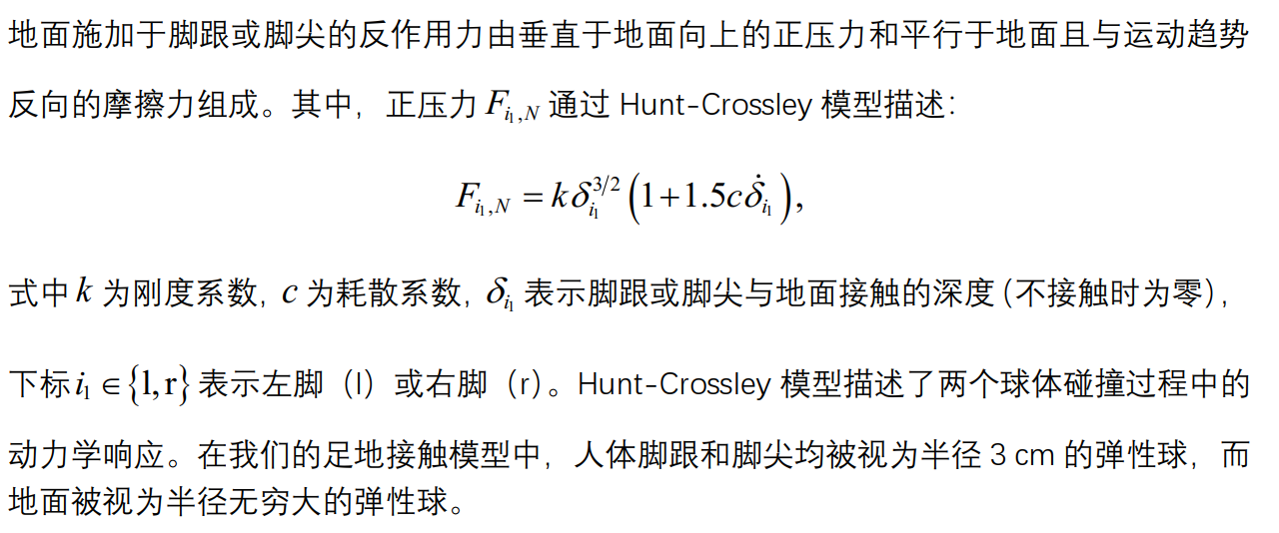
动力学建模与推导
向量形式的基于拉格朗日方程的刚体动力学建模
足地接触力（地反力） 的建模

Slide 26
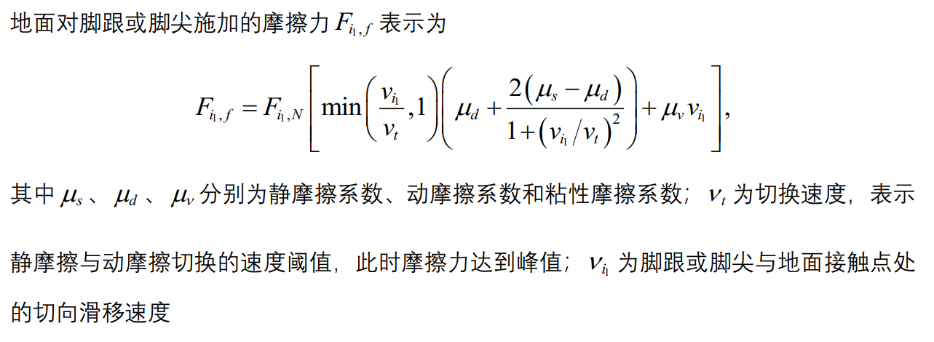
动力学建模与推导
向量形式的基于拉格朗日方程的刚体动力学建模
足地接触力（地反力） 的建模

Slide 27
PART 04
控制策略设计与仿真
Design of Control Strategy and Simulation

Slide 28
控制策略设计及仿真
基于粒子群参数实时优化的机器人关节轨迹跟踪控制
机器人动力学方程：
关节力矩如何给定 ?
基于PD的位置跟踪控制：

Slide 29
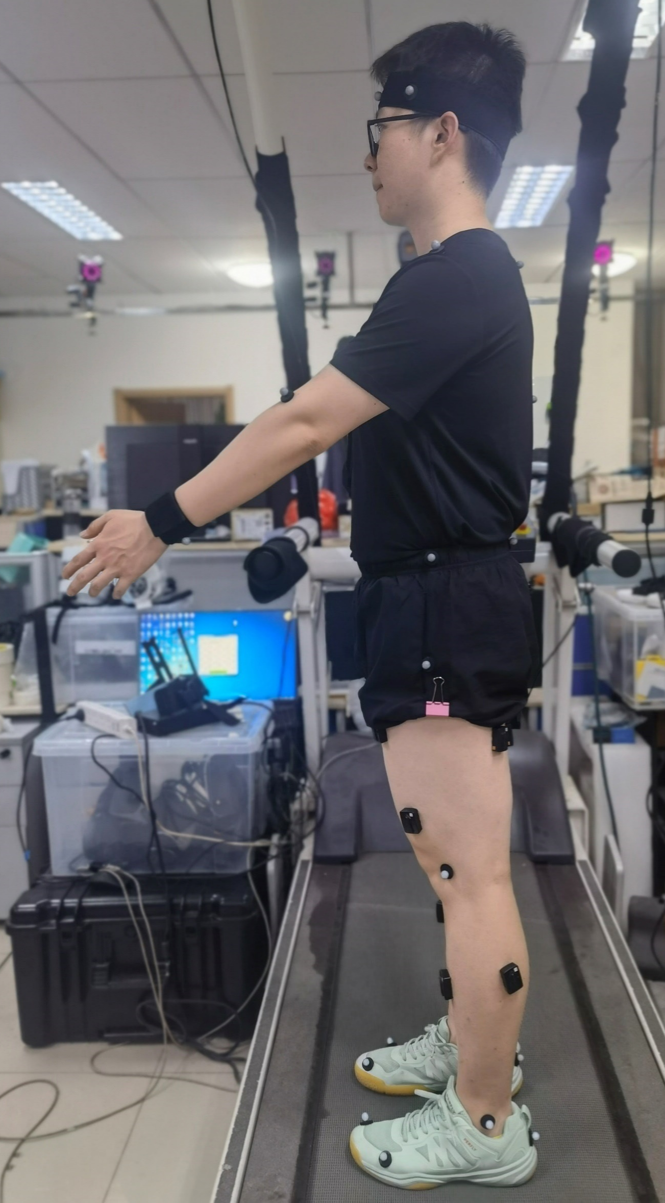
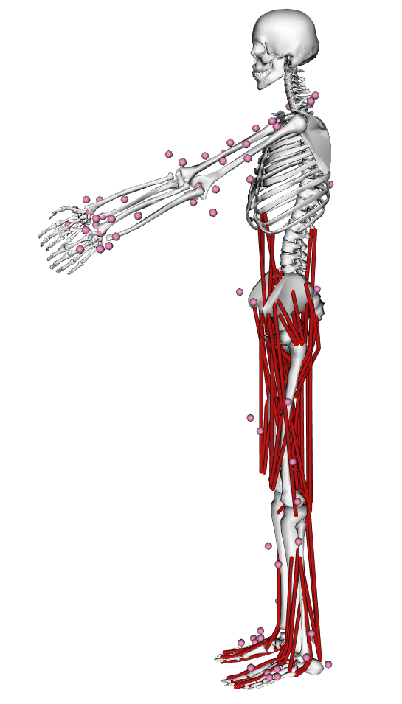

控制策略设计及仿真
基于粒子群参数实时优化的机器人关节轨迹跟踪控制
机器人动力学方程：
关节力矩如何给定 ?
基于PD的位置跟踪控制：
动捕系统测量人体运动、OpenSim缩放
期望轨迹如何获取 ?
实测人体行走过程中的下肢运动数据
通过逆动力学运算，获得下肢关节运动轨迹
逆运动学计算得到生成关节运动曲线

Slide 30
控制策略设计及仿真
基于粒子群参数实时优化的机器人关节轨迹跟踪控制
机器人动力学方程：
关节力矩如何给定 ?
基于PD的位置跟踪控制：
期望轨迹如何获取 ?
基于粒子群优化的机器人关节力矩PD控制流程
实测人体行走过程中的下肢运动数据
通过逆动力学运算，获得下肢关节运动轨迹
粒子群优化算法中，粒子 i 的速度 和位置 更新公式：
控制参数如何确定 ?
粒子群优化算法（Particle Swarm Optimization, PSO）
根据关节位置跟踪表现，对各关节的PD参数进行实时调优
每个粒子既受自身最优位置的影响，又受到全局最优位置的吸引。
适应度函数定义：
同时考虑了运动跟踪时的位置误差和速度误差。

Slide 31
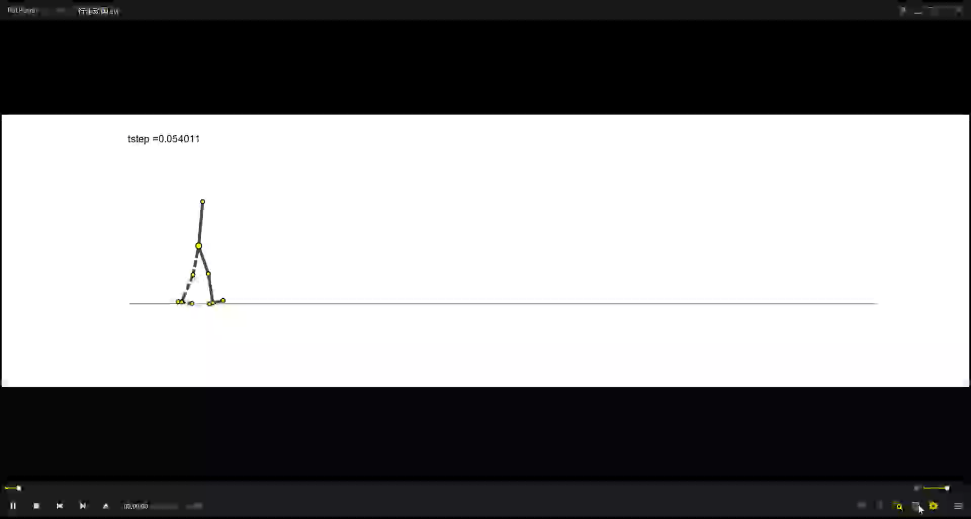
控制策略设计及仿真
关节轨迹跟踪控制下的机器人动力学仿真结果
仿真参数：1.0 m/s 行走10 s，计算步长0.1 ms
仿真平台：MATLAB R2024a，Intel Core i7-12700, 16 GB RAM
优化参数：粒子数100，优化维度12，粒子作用时间2 ms
左侧髋关节屈伸电机PD控制参数迭代曲线

Slide 32
控制策略设计及仿真
关节轨迹跟踪控制下的机器人动力学仿真结果
仿真参数：1.0 m/s 行走10 s，计算步长0.1 ms
仿真平台：MATLAB R2024a，Intel Core i7-12700, 16 GB RAM
优化参数：粒子数100，优化维度12，粒子作用时间2 ms
左侧髋关节屈伸电机PD控制参数迭代曲线
前3 s内，粒子处于探索阶段，参数取值多样性强
2 ~ 3 s间，全局最优位置确定，粒子开始快速向最优点移动
3 s后，粒子基本到达最优点，种群趋于稳定
双足机器人行走仿真结果与参考轨迹对比
机器人关节运动几乎可以完美贴合关节角度和速度参考轨迹
一定程度上忽略实测运动信号的噪声干扰

Slide 33

请老师和同学们批评指正！
汇报人：琚振盟 李江天 张晨曦 范祖鑫 靳葳
2024 年 12 月 26 日

